Slide 1
Оленина в рационе Мурманских школьников.
МБОУ г Мурманска «Гимназия №10»
Социальный педагог
Яковлева Анастасия Геннадьевна
2021

Slide 2
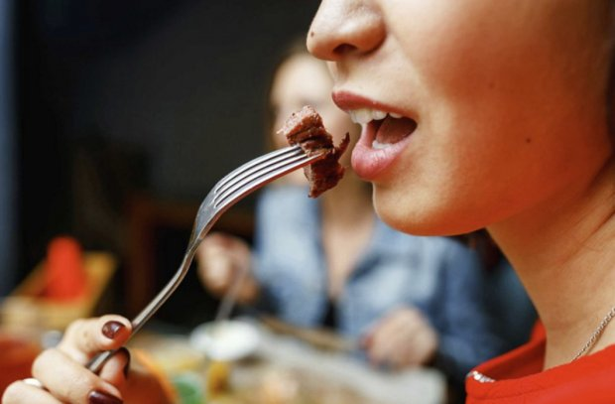
.
Учащимся школ Мурманской области начали прививать любовь к арктической кухне с 2021 года, в их меню включают оленину.

Slide 3
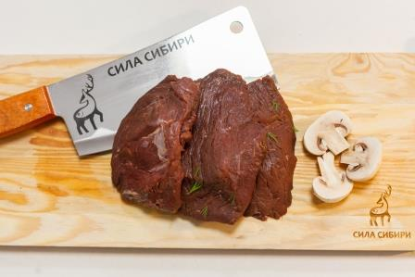
.
Сегодня к мясу оленя проявляют интерес не только гурманы, но и сторонники здорового питания - известно, что оленина благодаря своему уникальному составу благотворно влияет на состояние человеческого организма.

Slide 4
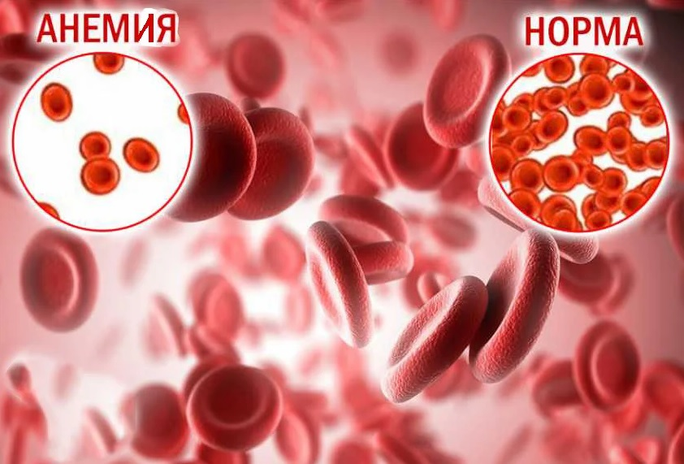
Сердечно - сосудистая система
Богатое железом мясо оленя препятствует развитию анемии и способно помочь в ее лечении. Кроме того, оно улучшает кровообращение и укрепляет стенки сосудов. Употребление оленины становится профилактикой инфарктов и инсультов.

Slide 5
Анорексия
Богатая основными витаминами, белками, аминокислотами и микроэлементами оленина способна компенсировать потерю питательных веществ, при этом ее требуется достаточно малое количество, что позволяет пациентам с анорексией легче переносить прием пищи.

Slide 6
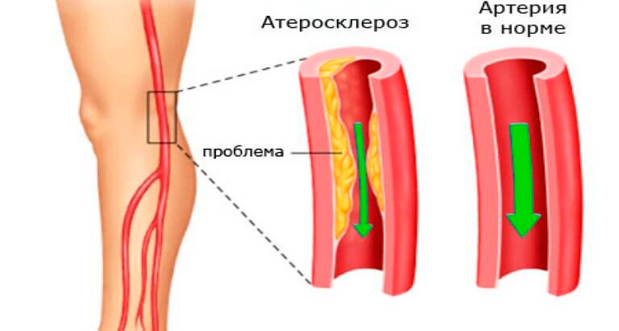
атеросклероз
Низкое содержание жира и «плохого» холестерина означает, что такое мясо будет показано при атеросклерозе

Slide 7
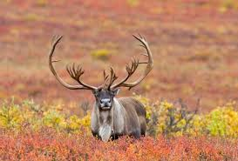
Иммунодефицит
В этом случае польза оленины заключается в высоком содержании усниновой кислоты, которую животные получают из ягеля, составляющего основу их рациона. Это вещество обладает выраженными антибактериальными и противопаразитными свойствами и частично компенсирует потерю иммунитета, снижая риск
развития инфекций.

Slide 8
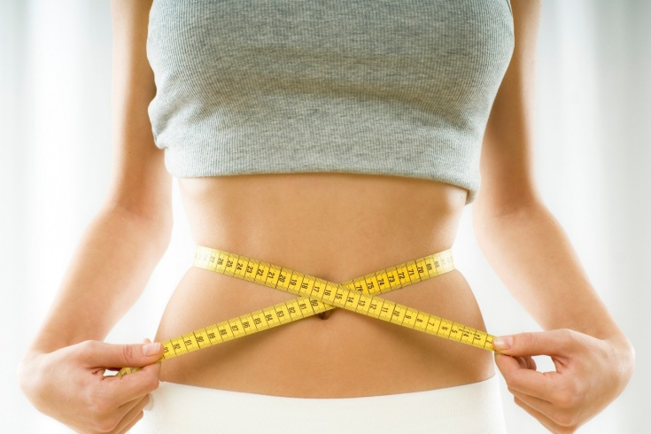
Похудение
Диета с целью сбросить вес также не является препятствием для употребления оленины, ведь в ней мало жира и нет углеводов, а следовательно, такое мясо не повредит худеющим.

Slide 9
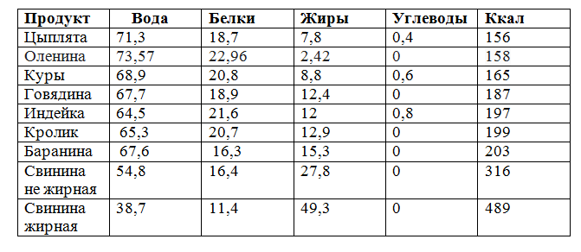
.

Slide 10
Полезные свойства
Оленина содержит жирные кислоты, витамины Е, К, PP, B1-B12 и ценные и редчайшие микроэлементы: селен, цинк, фосфор, натрий, калий, кальций, магний, марганец, железо и медь.
⠀
А также ряд незаменимых минокислот: лейцин (2,566г),
изолейцин (1,194 г) и валин (1,412 г) калоген, линолевую кислоту, которые нужны для правильного клеточного обмена, пищеварения и ряда других процессов.

Slide 11
Пожилые люди.
Оленина содержит большое количество веществ, проявляющих свойства антиоксидантов - например, витаминов группы А и Е, а также соединений селена, которые блокируют действие свободных радикалов, тем самым уменьшая процесс старения тканей и снижая вероятность развития раковых патологий.

Slide 12
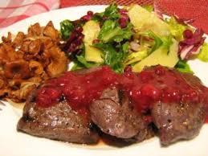
Употреблять оленину рекомендуется не только школьникам, но и всем остальным категориям людей, польза этого мяса очевидна для любого человека, не имеющего к нему противопоказаний.

Slide 13
.
Спасибо за внимание

